Slide 1
Bu Ürünlerde Bir Terslik Var!

Slide 2
Evet birazdan göreceğiniz ürün tasarımlarında bazı terslikler var.
Bu ürünleri kullandığınızı hayal ederek ters giden durumu söyleyebilir misiniz?

Slide 3
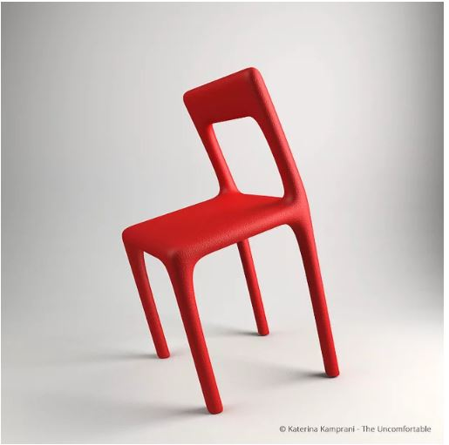

Slide 4
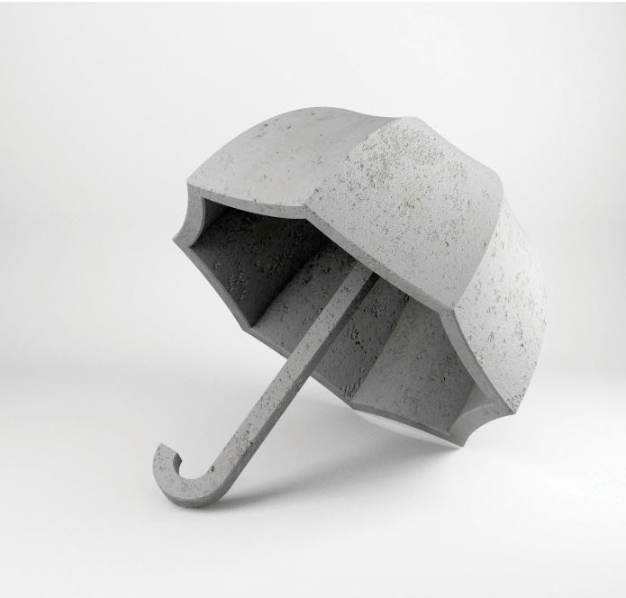

Slide 5
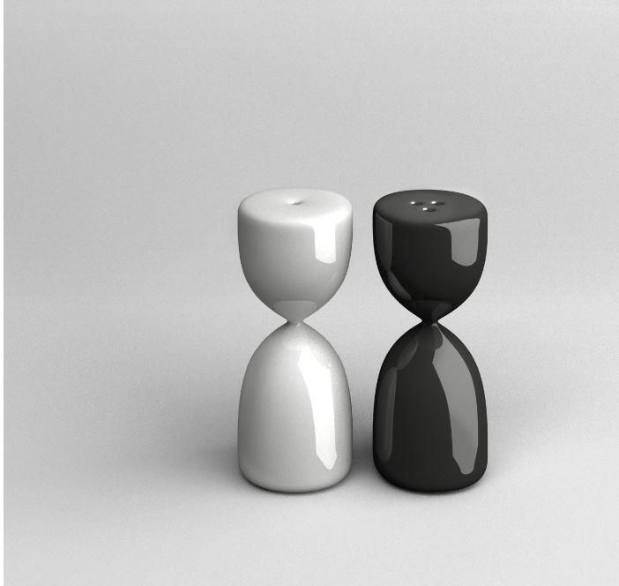

Slide 6
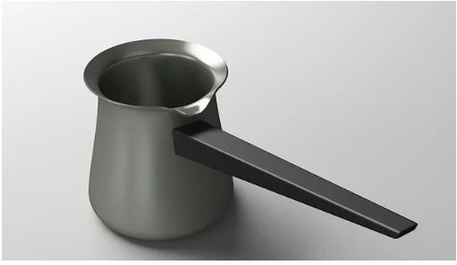

Slide 7
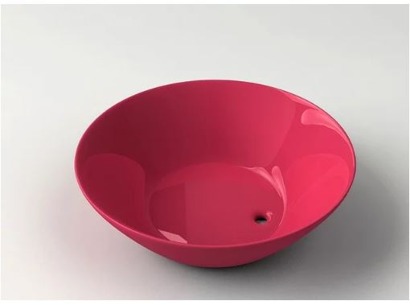

Slide 8
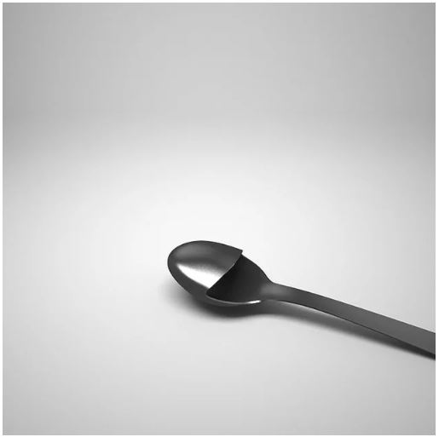

Slide 9
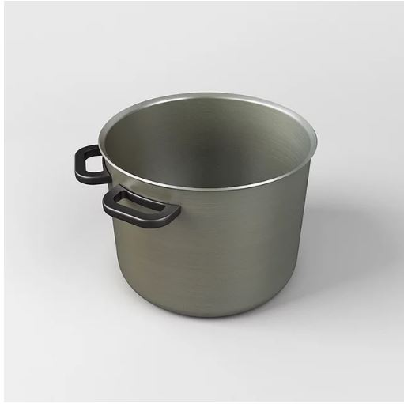

Slide 10
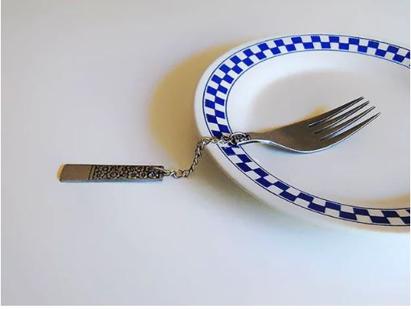

Slide 11
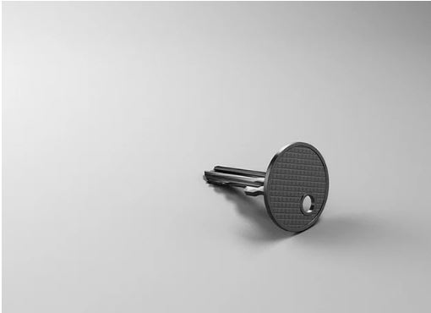

Slide 12
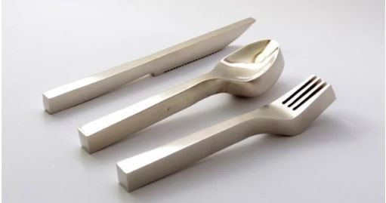

Slide 13
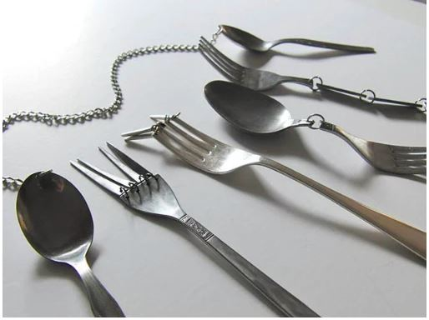

Slide 14
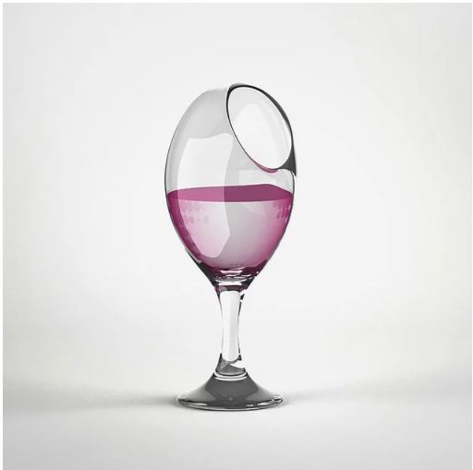

Slide 15
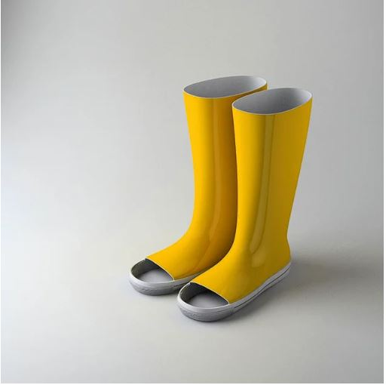

Slide 16
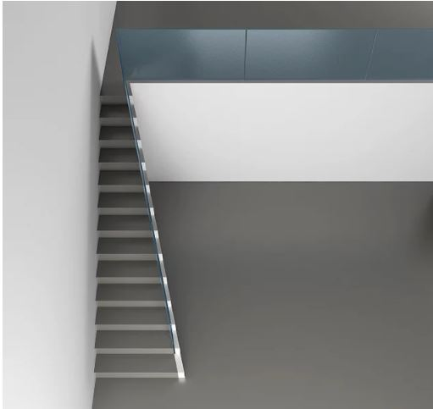

Slide 17
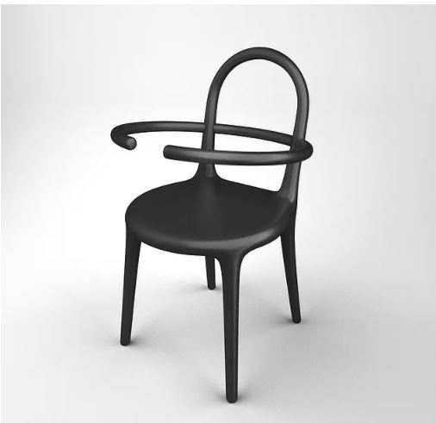

Slide 18
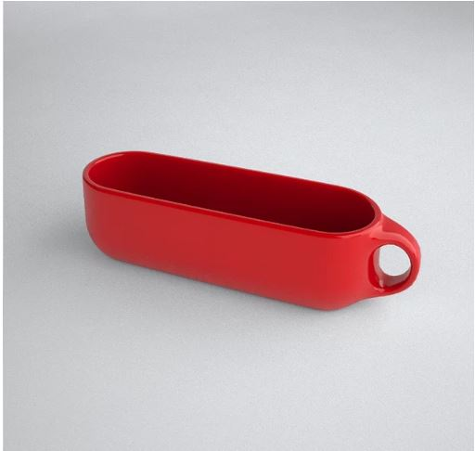

Slide 19
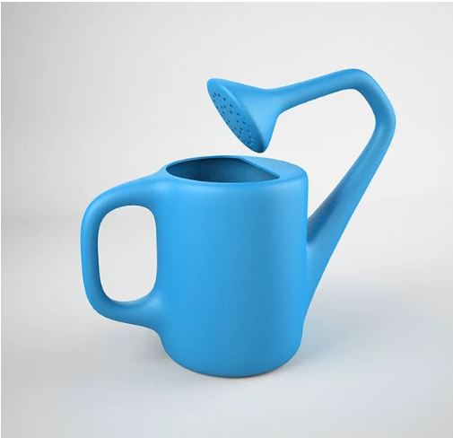

Slide 20
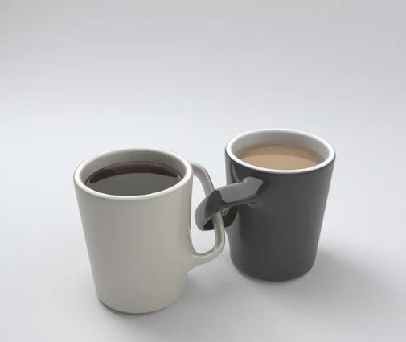

Slide 21
Şimdi de sizler bazı ürünler tasarlayın.
Ancak bu ürünlerde ters giden bir şey olsun ve anlayan kişide bir tebessüm bıraksın.
Kolay gelsin…

